Slide 1
Открытые данные:
нормативно-правовое регулирование открытых данных,
публикация информации в формате открытых данных
Министерство цифрового развития Смоленской области

Slide 2
Определение открытых данных
Открытые государственные данные (открытые данные) – это информация (в том числе документированная), созданная в пределах своих полномочий государственными органами, либо поступившая в указанные органы и организации, а также информационно-аналитическими организациями, участвующими в публикации собственных открытых данных на территории Российской Федерации, которая подлежит размещению в сети Интернет в формате, обеспечивающем ее автоматическую обработку в целях повторного использования без предварительного изменения человеком (машиночитаемый формат), и может свободно использоваться в любых соответствующих закону целях любыми лицами независимо от формы ее размещения (простая совокупность сведений, база данных и т.д.)
Требования по размещению общедоступной информации о деятельности государственных органов и органов местного самоуправления в форме открытых данных установлены пунктом 2.1 части 2 статьи 7 от 09.02.2009 № 8-ФЗ «Об обеспечении доступа к информации о деятельности государственных органов и органов местного самоуправления».
Министерство цифрового развития Смоленской области
2

Slide 3
Основные принципы обеспечения доступа к информации о деятельности государственных органов и органов местного самоуправления
открытость и доступность информации о деятельности государственных органов и органов местного самоуправления, за исключением случаев, предусмотренных федеральным законом;
достоверность информации о деятельности государственных органов и органов местного самоуправления и своевременность ее предоставления;
свобода поиска, получения, передачи и распространения информации о деятельности государственных органов и органов местного самоуправления любым законным способом;
соблюдение прав граждан на неприкосновенность частной жизни, личную и семейную тайну, защиту их чести и деловой репутации, права организаций на защиту их деловой репутации при предоставлении информации о деятельности государственных органов и органов местного самоуправления.
Министерство цифрового развития Смоленской области
3

Slide 4
Нормативно-правовое регулирование открытых данных
Федеральный закон от 27 июля 2006 г. № 149-ФЗ «Об информации, информационных технологиях и о защите информации»
Федеральный закон от 9 февраля 2009 г. № 8-ФЗ «Об обеспечении доступа к информации о деятельности государственных органов и органов местного самоуправления»
Постановление Правительства Российской Федерации от 24 ноября 2009 г. № 953 «Об обеспечении доступа к информации о деятельности Правительства Российской Федерации и федеральных органов исполнительной власти»
Постановление Правительства Российской Федерации 10 июля 2013 г. № 583 «Об обеспечении доступа к общедоступной информации о деятельности государственных органов и органов местного самоуправления в информационно-телекоммуникационной сети «Интернет» в форме открытых данных»
4
Министерство цифрового развития Смоленской области

Slide 5
Нормативно-правовое регулирование открытых данных
Распоряжение Правительства Российской Федерации от 10 июля 2013 г. № 1187-р
Концепция открытости федеральных органов исполнительной власти, утвержденная распоряжением Правительства Российской Федерации от 30 января 2014 г. № 93-р
Методические рекомендации по публикации открытых данных государственными органами и органами местного самоуправления, а также технические требования к публикации открытых данных. Версия 4.0 (утв. протоколом президиума Правительственной комиссии по цифровому развитию, использованию информационных технологий для улучшения качества жизни и условий ведения предпринимательской деятельности от 12 декабря 2024 г. № 49пр).
5
Министерство цифрового развития Смоленской области

Slide 6
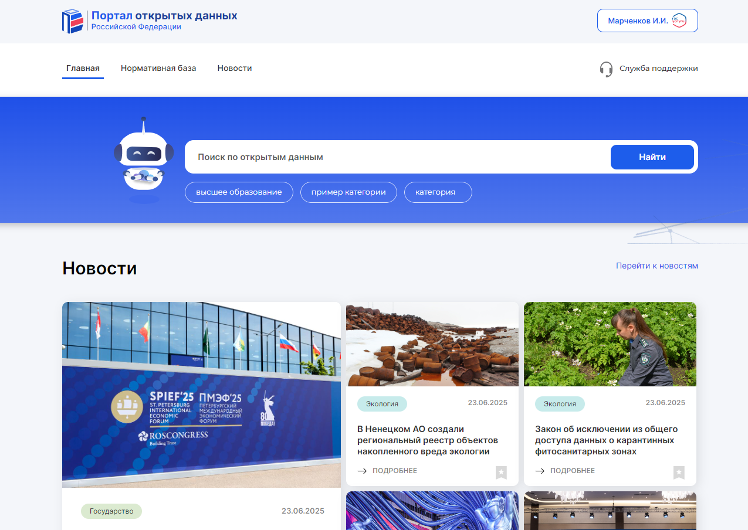
Главная страница Портала ОД России
6
Министерство цифрового развития Смоленской области

Slide 7
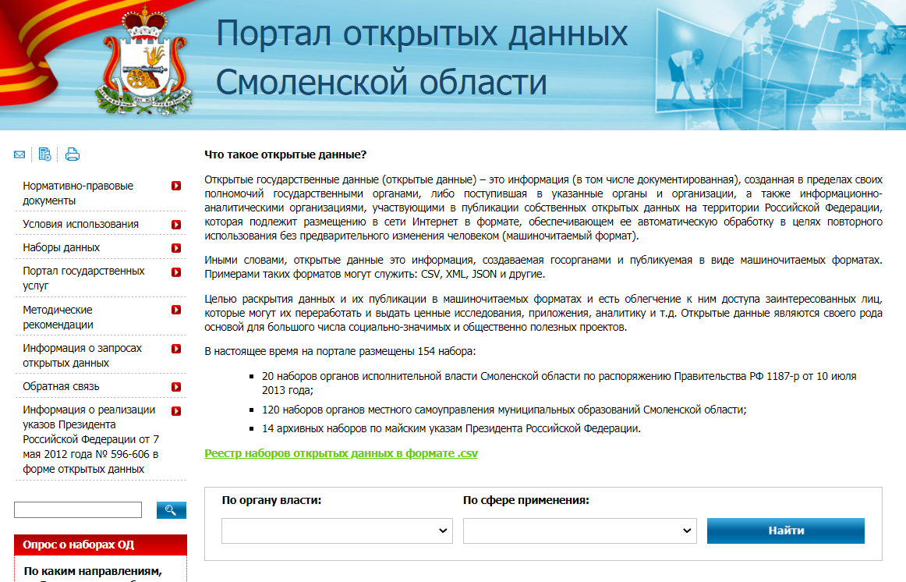
Главная страница Портала ОД Смоленской области
7
Министерство цифрового развития Смоленской области

Slide 8
Публикация наборов открытых данных на Портале http://opendata.admin-smolensk.ru
Для опубликования наборов ОД необходимо:
Получить доступ оператора наборов открытых данных на Портале http://opendata.admin-smolensk.ru. Для этого необходимо направить письмо по электронной почте Bornin_AI@admin-smolensk.ru, в письме указать название организации и ответственного за размещение открытых данных сотрудника, в ответном письме придет логин и пароль.
Войти по адресу http://opendata.admin-smolensk.ru/admin/ со полученным логином и паролем.
В левой части экрана выбрать «Главная» – «Набор данных. Если размещаем новый набор данных, жмем кнопку «добавить», если актуализируем существующий – находим его в списке и по двойному клику приступить к редактированию паспорта набора.
Сохранить изменения.
8
Министерство цифрового развития Смоленской области

Slide 9

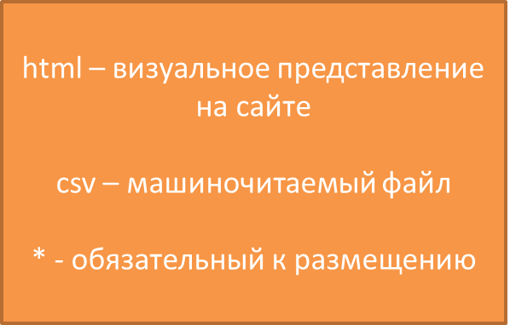
Структура набора открытых данных
РЕЕСТР
csv*
Страница набора n
Паспорт набора
(meta)
html*
csv*
Страница набора n
ссылки
Структура набора
(structure)
сsv*
Набор данных
(data)
сsv*
9
Министерство цифрового развития Смоленской области

Slide 10
Наименования файлов набора открытых данных
Страница на портале/папка:
<ИНН организации>-<наименование набора>
Пример: 6726003059-uik
Паспорт:
meta.csv
(у всех наборов ОД одинаково!)
Структура:
structure-<structure-version>.csv
Пример: structure-20190401.csv
Набор:
data-<data-version>- structure-<structure-version>.csv
Пример: data-20200401-structure-20190401.csv
10
Министерство цифрового развития Смоленской области

Slide 11
Этапы публикации наборов открытых данных
csv*
На основе набора подготовить его структуру
csv*
Подготовить паспорт набора данных
csv*
Опубликовать набор открытых данных на Портале
http://opendata.admin-smolensk.ru
html*
11
Министерство цифрового развития Смоленской области

Slide 12
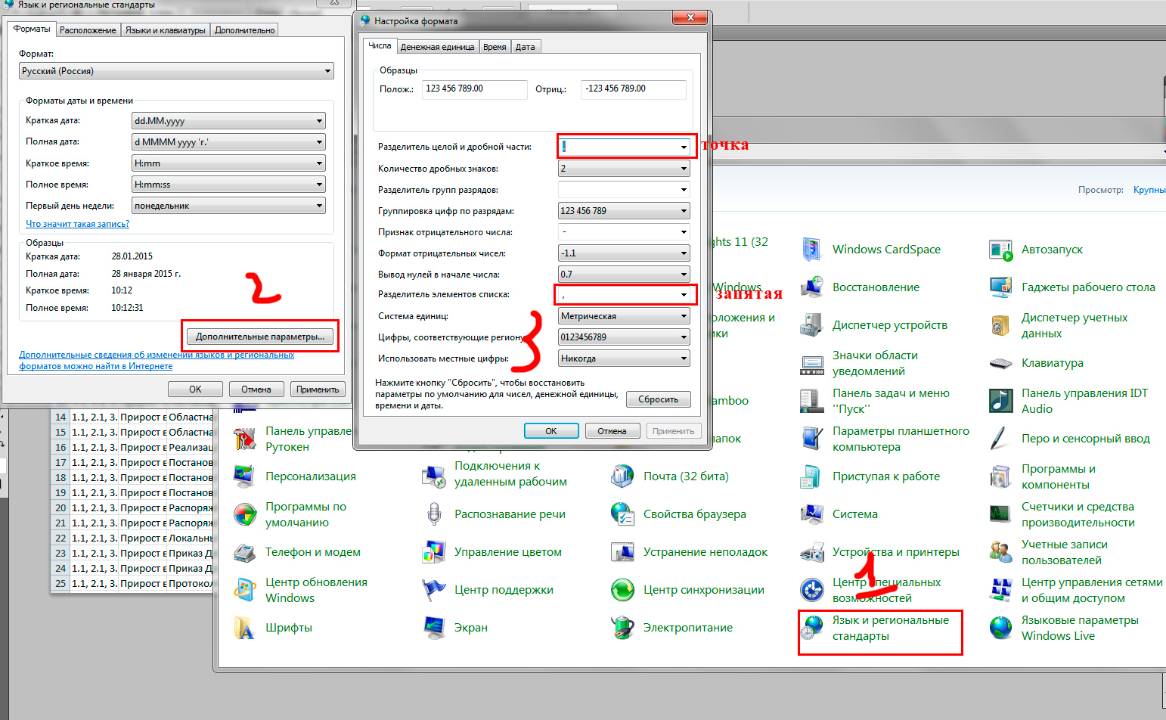
Выбор разделителя при формировании файлов
12
Министерство цифрового развития Смоленской области

Slide 13
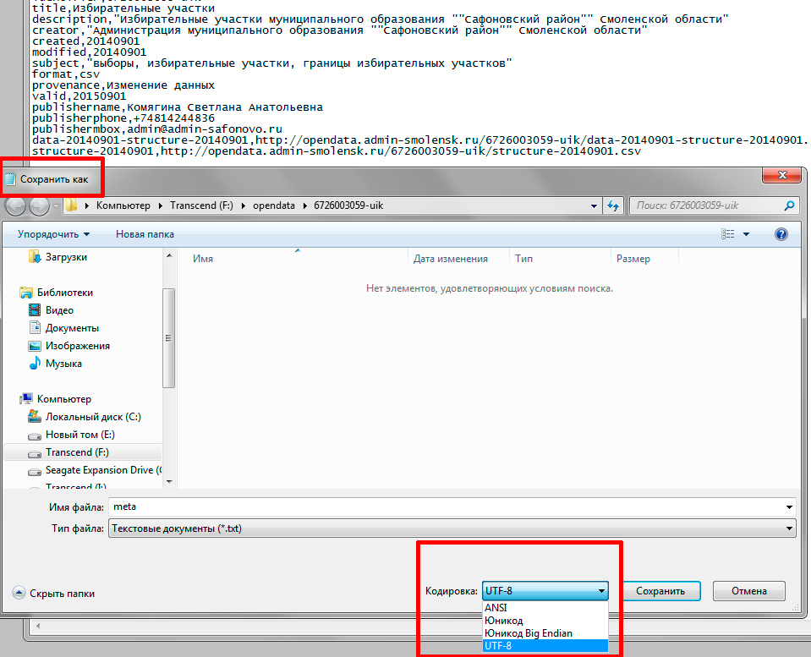
Выбор UTF-формата при сохранении файлов
13
Министерство цифрового развития Смоленской области

Slide 14
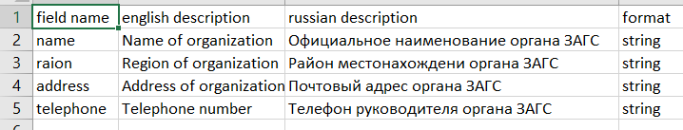
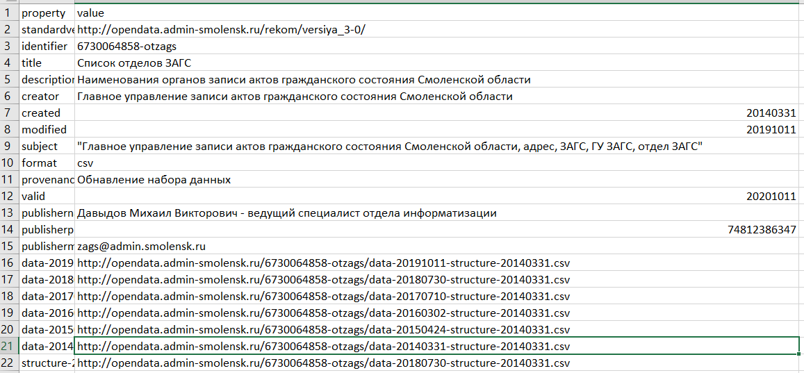
Пример заполнения паспорта и структуры набора ОД
14
Министерство цифрового развития Смоленской области

Slide 15
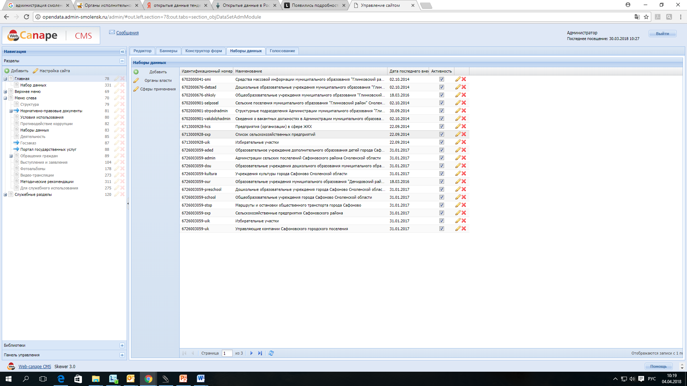
Меню добавления наборов открытых данных
15
Министерство цифрового развития Смоленской области

Slide 16
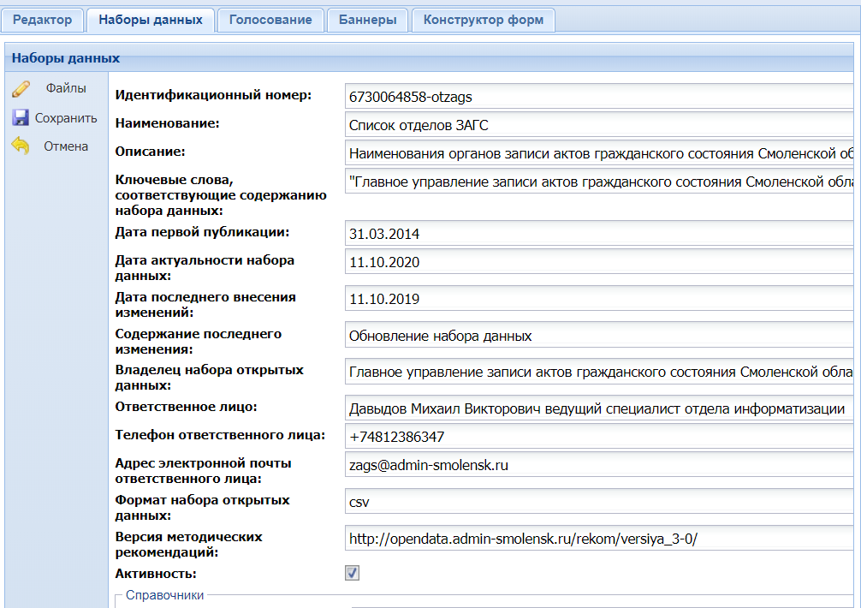
Если обновляем набор - правим
эти две
даты
ЗАПОЛНЯЕМ
16
Министерство цифрового развития Смоленской области

Slide 17
17
Министерство цифрового развития Смоленской области

Slide 18
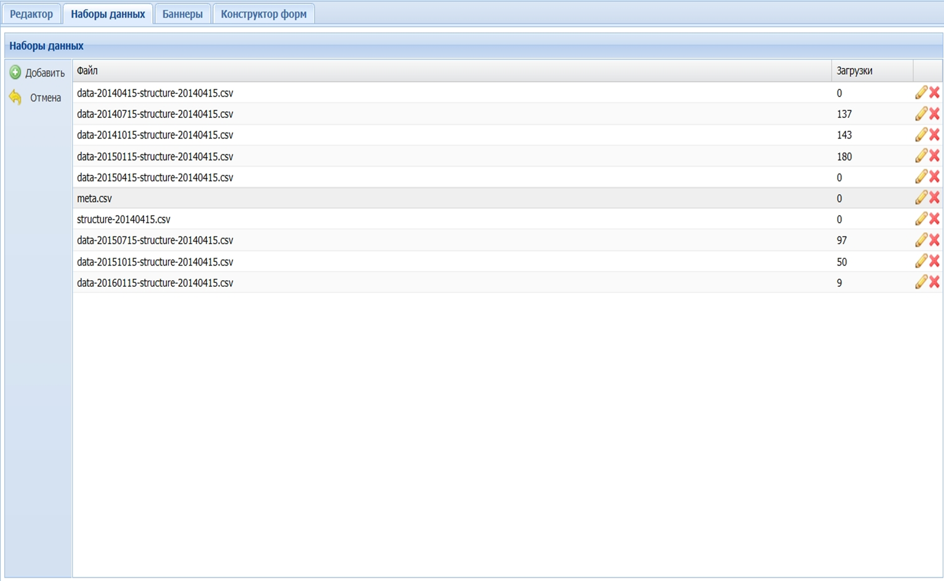
Добавление файлов наборов открытых данных
18
Министерство цифрового развития Смоленской области

Slide 19
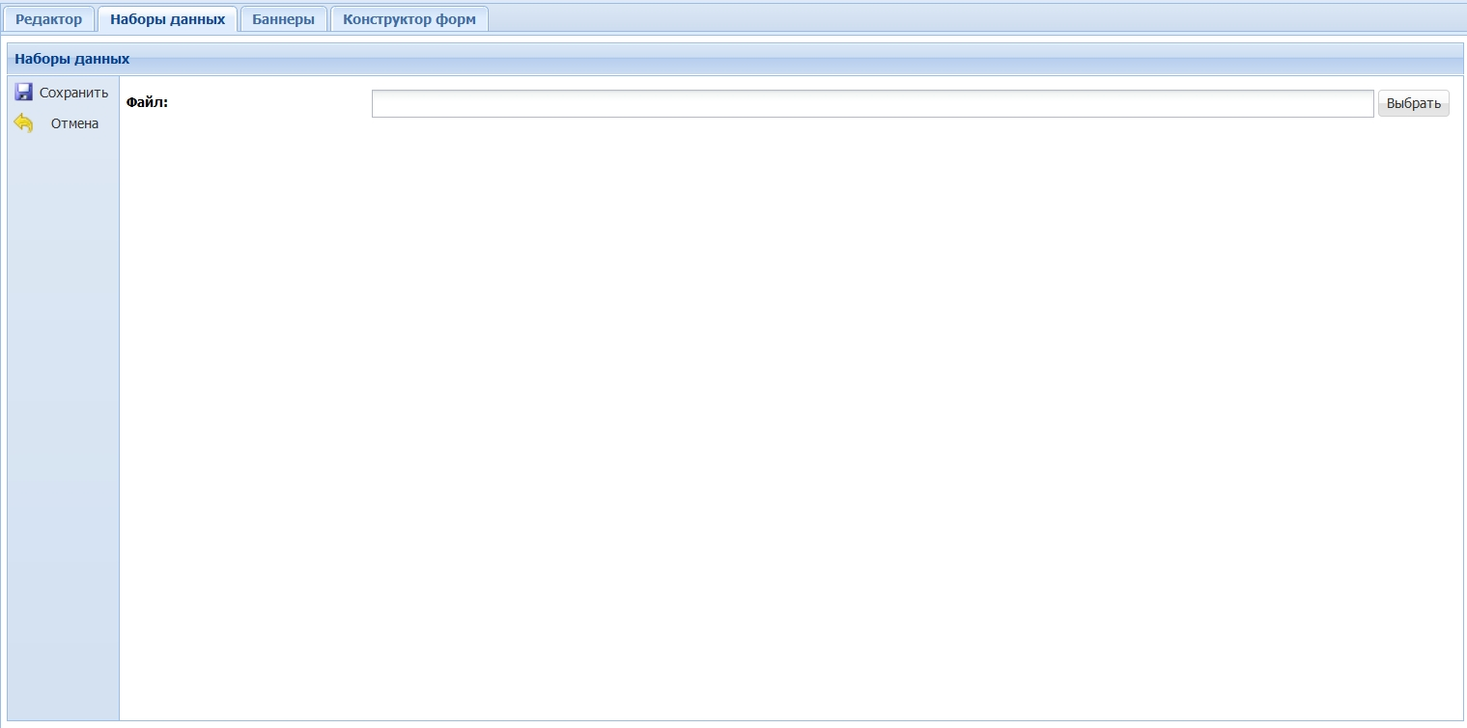
Добавление файлов наборов открытых данных
19
Министерство цифрового развития Смоленской области

Slide 20
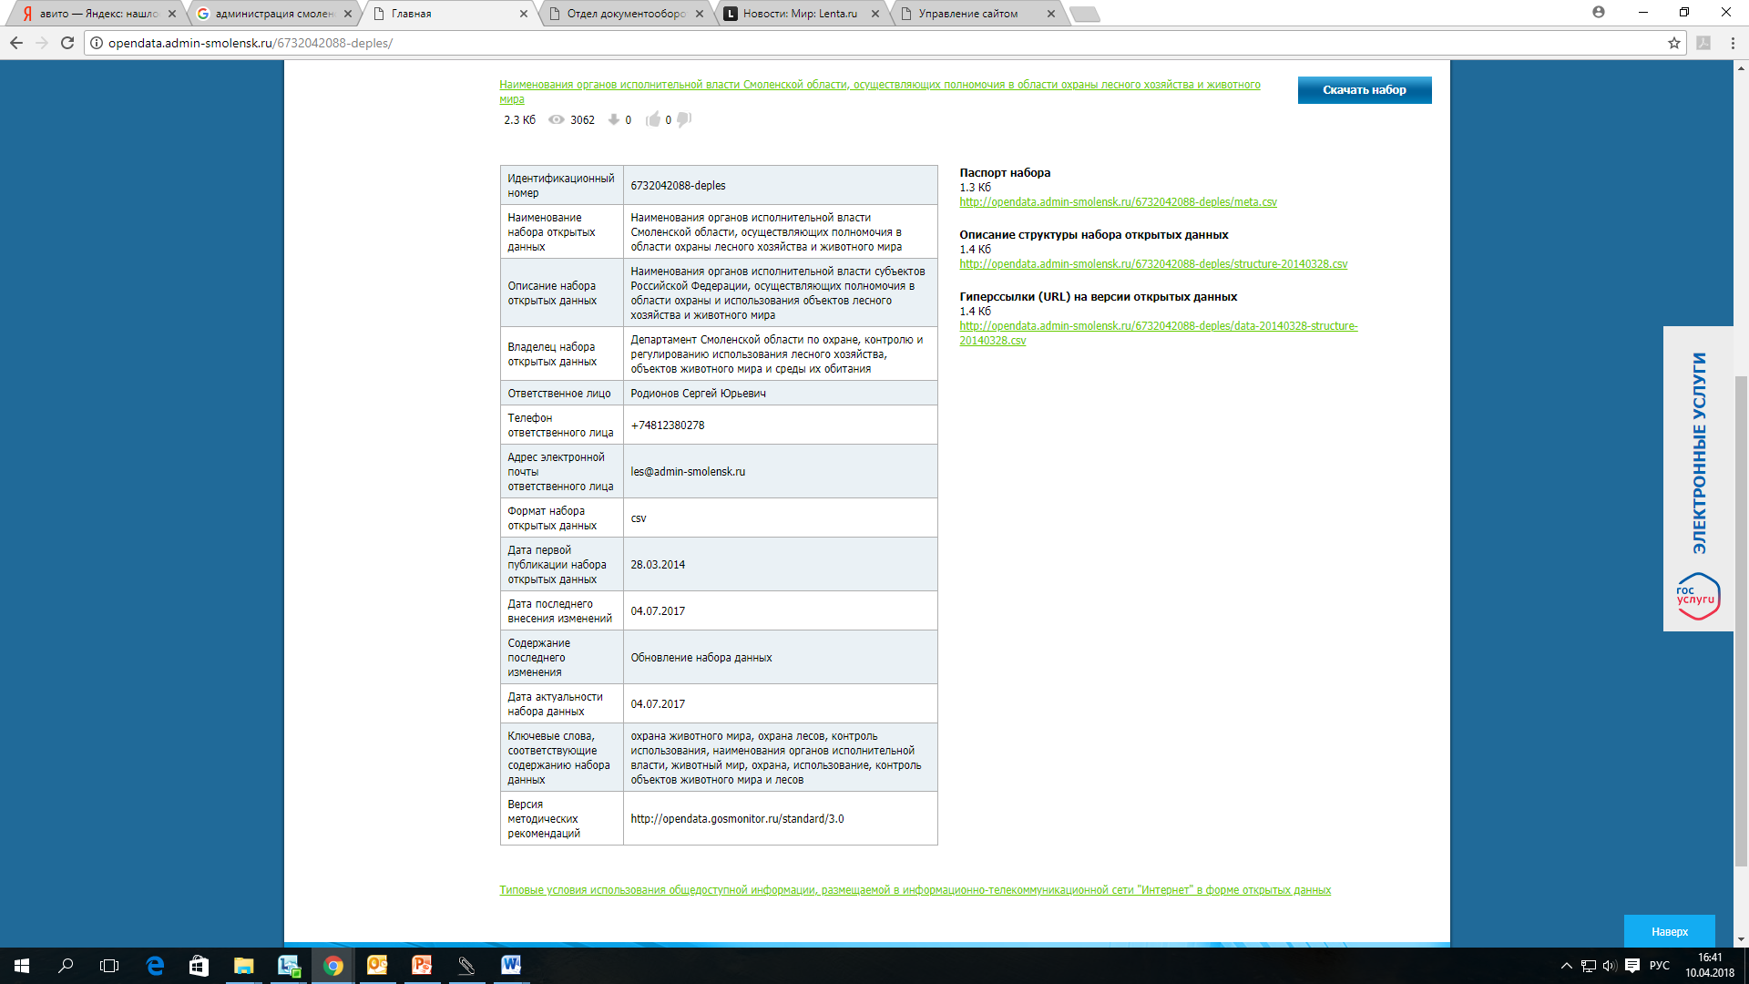
Ошибки при опубликовании наборов ОД
При раскрытии паспорта набора (meta) не изменена дата !!!
Дата актуальности
совпадает с датой внесения
изменений; требовалось указать
другую дату, например, 04.07.2018
Указана недействительная
ссылка
20
Министерство цифрового развития Смоленской области

Slide 21
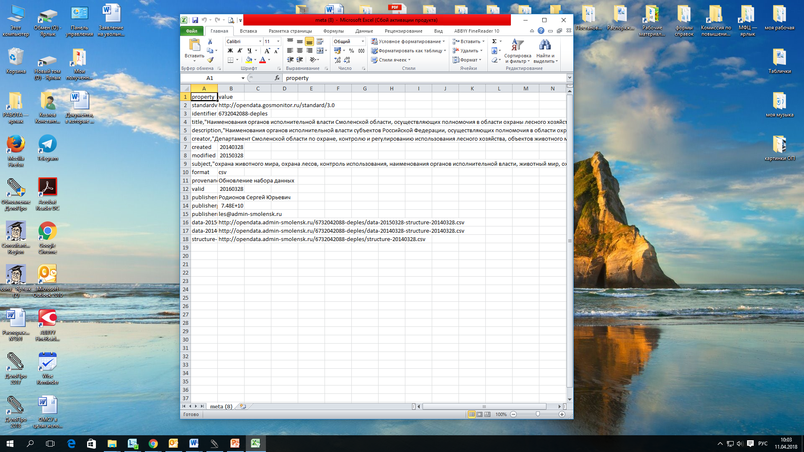
Ошибки при опубликовании наборов ОД
Указана недействительная ссылка
Дата не актуальна
Указываются все
загруженные
версии набора
21
Министерство цифрового развития Смоленской области

Slide 22
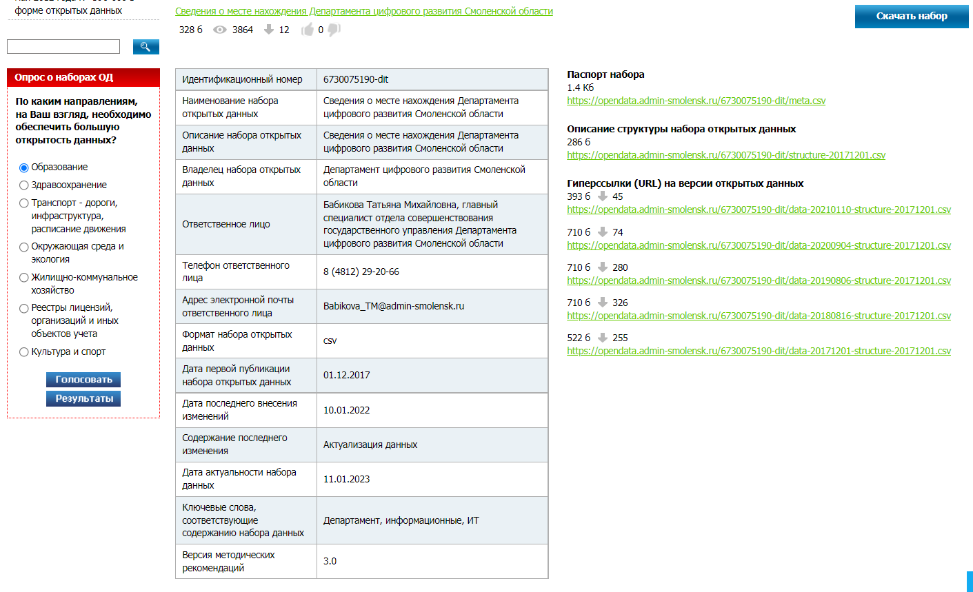
Актуальная дата
22
Министерство цифрового развития Смоленской области

Slide 23
После сохранения файлов ссылки в html паспорте набора открытых данных обновятся автоматически. Для проверки корректности работы программы необходимо зайти на Портал http://opendata.admin-smolensk.ru, найти свой набор данных и скачать файлы актуального набора данных.
Консультацию по организационным и техническим вопросам размещения наборов открытых данных на сайте можно получить у консультанта сектора совершенствования государственного управления департамента развития цифровых сервисов и услуг
Борнина Артема Игоревича
тел. 22-16-60 (доб. 1206 )
e-mail: Bornin_AI@admin-smolensk.ru
23
Министерство цифрового развития Смоленской области

Slide 24

Министерство цифрового развития Смоленской области

